Slide 1
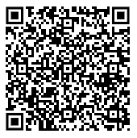




https://ios.org.br/
Carreiras em TI
Mande sua mensagem!
Alexandre Zanetti (Zazá)
alexandre.zanetti@br.ibm.com
55 (11) 98539-4632
IBM Customer Success Manager Architect
Isabella Ferreira da Silva
isabella.silva@ibm.com
IBM Automation Software Specialist
26/10/2024

Slide 2
Informações
IOS - Instituto da Oportunidade Social
Oferecemos cursos 100% gratuitos para jovens de 15 a 29 anos e apoiamos empresas a contratarem nossos alunos formados. Nossos cursos são de tecnologia, administração e comunicação. Empregamos como jovem aprendiz, estagiários, assistentes, programadores júniores e demais vagas iniciais. O uso de tecnologia, a inclusão produtiva e o desenvolvimento de soft skills são diferenciais.
Data 26/10/2024
Horário: 9:30 - 11:30
Possíveis temas
Carreiras em TI
Habilidades de Desenvolvimento Pessoal e Profissional
Cloud e Mercado de Trabalho
Analise de Dados/Ciência de dados
Endereço Avenida General Ataliba Leonel, 245 - Santana SP (Próximo ao metrô Carandiru). Próximo também a estação Santana
Informações adicionais:
A audiência é composta por alunos de diferentes cursos, as vezes misturados as vezes específicos de algum curso (depende do tema). Normalmente, estudantes de 16 a 23 anos. É comum ter alguns alunos entre 20 e 29 também. ➔ Auditório tem capacidade para até 90 pessoas,
Recursos disponíveis: Os encontros ocorrerão no auditório do IOS, o espaço é acessível e conta com infraestrutura para eventos: Computador, datashow, lousa, Flip-chart, microfone com e sem fio e ar condicionado. Se houver algum item adicional necessário podemos verificar a possibilidade de providência.

Slide 3

Momento…

Slide 4
Quem trabalha?

Slide 5
Idade: - 16 à 18? - 19 à 21? - 23 em diante?

Slide 6
Estuda na área de TI?

Slide 7
Sabe programar?

Slide 8
Estuda línguas?

Slide 9
Quem toca instrumento?

Slide 10
Quem faz exercícios?

Slide 11

Jornada...
O que é Tecnologia da Informação?
Principais áreas da TI
Passado, Presente e Futuro
Caminhos de Carreira e Crescimento
Cursos relevantes em TI
Habilidades Essenciais para Carreira em TI
História da Zanetti (Zazá)
História da Isabella
Dicas para Sucesso na Carreira
Cursos gratuitos na IBM
Por que estagiar?
Meu objetivo e futuro
Vagas de estágio na IBM

Slide 12
O que é Tecnologia da Informação (TI)?
Tecnologia da Informação (TI) refere-se ao uso de:
Computadores
Redes
Softwares
Dispositivos para processar, armazenar, transmitir e gerenciar informações
Em empresas, TI é utilizada para:
otimizar operações
melhorar a comunicação
aumentar a eficiência
garantir a segurança de dados.

Slide 13
Principais áreas de TI
Desenvolvimento de Software
Infraestrutura de TI
Segurança da Informação
Banco de Dados
Suporte e Help Desk
Gestão de Projetos de TI
Inteligência Artificial e Aprendizado de Máquina
Internet das Coisas (IoT)
DevOps e Automação

Slide 14
As profissões do passado ainda existem?

Slide 15
Passado, Presente & Futuro (Últimos 50 anos)
Mainframe/zOS (1946)
Redes Sociais / Cloud (2000)
Microprocessadores (1971)
1970-1975:
Programador Mainframe: COBOL e Fortran.
Analista de Processamento de Dados
1975-1980:
Engenheiro de Hardware (engenheiros de hardware projetavam componentes de computadores)
Administrador de Sistemas (programas em mainframes e minicomputadores)
1980-1985:
Analista de Sistemas (transformar RF e RNF ➔ programas)
Desenvolvedor de Software
1985-1990:
Administrador de Redes (redes locais LANs)
Administrador de Banco de Dados (DBA):
1990-1995:
Desenvolvedor Web
Especialista em Telecomunicações (redes de telecomunicações e necessidade de interconectar sistemas globais)
1995-2000:
Desenvolvedor de e-Commerce (dev comércio eletrônico, como Amazon e eBay)
Administrador de Segurança da Informação (políticas de proteção e implementar firewalls)
2000-2005:
Desenvolvedor Mobile (dispositivos móveis e Symbian, iOS e Android, desenvolvedores de App).
Especialista em Segurança Cibernética (ameaças digitais, ataques hackers, a proteção de redes, sistemas e dados)
2005-2010:
Engenheiro de Cloud Computing
Arquiteto de Software (sistemas complexos, diversos tecnologias)
2010-2015:
Cientista de Dados (Big Data, cientistas de dados, IA e ML )
Engenheiro DevSecOps: (CI/CD).
2015-2020:
Engenheiro de IA/Machine Learning (Dev de algoritmos e sistemas inteligentes)
Desenvolvedor de Blockchain (criptomoedas, contratos inteligentes)
2020-2025 (tendências atuais):
Especialista em Cibersegurança Avançada (ataques cibernéticos x estratégias proativas)
Engenheiro de Realidade Aumentada e Virtual (AR/VR)
Especialista em Ética em IA (privacidade, viés, alucinações e impacto social)
Engenheiro de Automação Robótica (RPA)
Internet (1970/1990)
Blockchain / Criptomoeadas (2009)
PC (1981) / Windows (1985)
Crescimento IA (2011)
WWW (1989)
Avanço IoT (2015)
Linux (1991)
Computação Quântica (2024)
Java (1996)

Slide 16
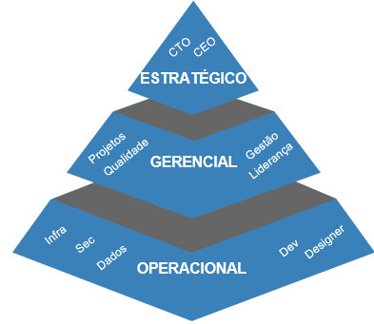
Caminhos de Carreira e Crescimento
Analista de Suporte Técnico
Desenvolvedor de Software
Engenheiro de Software
Administrador de Redes
Analista de Segurança da Informação
Gerente de Projetos de TI
Analista de Dados
Cientista de Dados
Arquiteto de Soluções
Especialista em Cloud Computing
DevOps
Engenheiro de Dados
Customer
Success
Manager
Pre-Sales
Sales
Services
(Expert Labs)
(Consulting)

Slide 17
Certificado ou Conhecimento?

Slide 18
Senta que lá vem história …
Zazá
Badges e certificações
x
conhecimentos práticos

Slide 19
Cursos relevantes em TI
Desenvolvimento de Software
Desenvolvimento Mobile
Engenharia de Dados e Big Data
Blockchain
Realidade Aumentada e Realidade Virtual (AR/VR)
Ética e IA
Automação Industrial e IoT
Gestão de Projetos em TI
Cibersegurança
DevOps e Automação
Cloud Computing
Ciência de Dados e Inteligência Artificial
Redes e Infraestrutura
Cursos Multidisciplinares e Futuras Tendências

Slide 20
Habilidades Essenciais para Carreira em TI
Hard Skill
Linguagens de programação (Python, Java, JavaScript, etc.).
Ferramentas de desenvolvimento e automação (Git, Jenkins, Docker).
Plataformas de cloud computing (IBM, AWS, Azure, Google Cloud).
Segurança da informação e privacidade de dados.
Banco de dados (SQL, NoSQL).
Soft skill
Resolução de problemas.
Colaboração em equipe e comunicação.
Gestão de tempo e organização.
Pensamento crítico e adaptabilidade.
Aprendizado contínuo e curiosidade.
Apresentação
Negociação

Slide 21





História do …
Alexandre Zanetti (Zazá)
alexandre.zanetti@br.ibm.com
55 (11) 98539-4632
IBM Customer Success Manager Architect

Slide 22
E se eu estivesse começando a minha carreira no mundo da tecnologia?

Slide 23
História da …
Isabella Ferreira da Silva
isabella.silva@ibm.com
IBM Automation Software Specialist

Slide 24
Senta que lá vem história …
Zazá
Ótimo técnico
+
Péssimo comunidador
=
Crise/Problema

Slide 25
Inglês é necessário?

Slide 26
Senta que lá vem história …
Zazá
Reuniões em
Português,
Inglês e
Espanhol

Slide 27
Dicas para sucesso na Carreira
Mentoria e Comunidades: Procurar mentores e participar de comunidades de TI.
Networking: Importância de criar uma rede de contatos, participar de eventos e grupos de discussão.
Preparação para Entrevistas: Tipos de entrevistas em TI (técnicas e comportamentais) e como se preparar.
Portfólio e Projetos: Como criar um portfólio atraente com projetos relevantes.

Slide 28

Cursos gratuitos na
1. IBM Data Science Professional Certificate (Coursera)
Conteúdos: Python para ciência de dados, visualização de dados, bancos de dados relacionais e não relacionais, machine learning.
2. AI Foundations for Everyone Specialization (edX)
Conteúdos: Fundamentos de IA, machine learning, ética na IA, aplicações empresariais de IA.
3. IBM Cybersecurity Analyst Professional Certificate (Coursera)
Conteúdos: Fundamentos de segurança, resposta a incidentes, forense digital, ciberdefesa.
4. Python for Data Science, AI & Development (Coursera)
Conteúdos: Fundamentos de Python, bibliotecas como Pandas, Numpy, e técnicas de visualização de dados.
5. IBM Cloud Essentials V3 (CognitiveClass.ai)
Conteúdos: Fundamentos de computação em nuvem, IBM Cloud, serviços de nuvem.
6. Foundations of Data Science (edX)
Conteúdos: Fundamentos de ciência de dados, manipulação e análise de dados, visualização.
7. Big Data 101 (CognitiveClass.ai)
Conteúdos: Hadoop, Spark, conceitos de big data, tecnologias NoSQL.
8. Blockchain Essentials (CognitiveClass.ai)
Conteúdos: Fundamentos de blockchain, contratos inteligentes, aplicações empresariais.
9. Deep Learning Essentials (CognitiveClass.ai)
Conteúdos: Redes neurais, deep learning, frameworks de IA.
10. IBM watsonx
Conteúdos: watsonx.ai, watsonX.data, watsonX.governance: Treine, valide, ajuste, implemente e governe modelos para IA generativa

Slide 29
Senta que lá vem história …
Zazá
Entrevista de 5 fases
Itens da vaga
Conhecer a empresa
Cultura da empresa

Slide 30
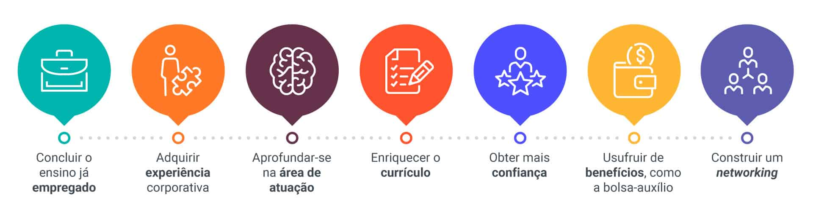
Por que estagiar?

Slide 31
Vagas de estágio na
1. Site Oficial da IBM - Carreiras
A IBM possui uma página de carreiras onde você pode filtrar por vagas de estágio e localização.
2. Programas de Estágio da IBM
A IBM oferece programas de estágio focados em diferentes áreas, como tecnologia, ciência de dados, inteligência artificial, segurança cibernética, desenvolvimento de software, entre outros.
Geralmente, a empresa busca estagiários nas áreas de TI, engenharia, administração, finanças, recursos humanos e marketing.
3. LinkedIn
O LinkedIn é uma ótima plataforma para monitorar vagas de estágio na IBM, além de poder conectar-se diretamente com recrutadores da empresa.
4. Portais de Vagas (Gupy, Vagas.com, etc.)
Portais populares de emprego também costumam anunciar vagas de estágio na IBM.
5. Programas de Parceria com Universidades
A IBM também faz parcerias com universidades e centros educacionais para recrutar estagiários. Acesse o setor de estágios ou carreiras da sua faculdade para verificar se há convênios com a IBM.
6. Eventos e Feiras de Recrutamento
A IBM participa de muitos eventos voltados para recrutamento de estagiários, como feiras de carreiras e eventos de tecnologia. Esses eventos são ótimas oportunidades para obter informações sobre vagas e iniciar conversas com recrutadores.

Slide 32
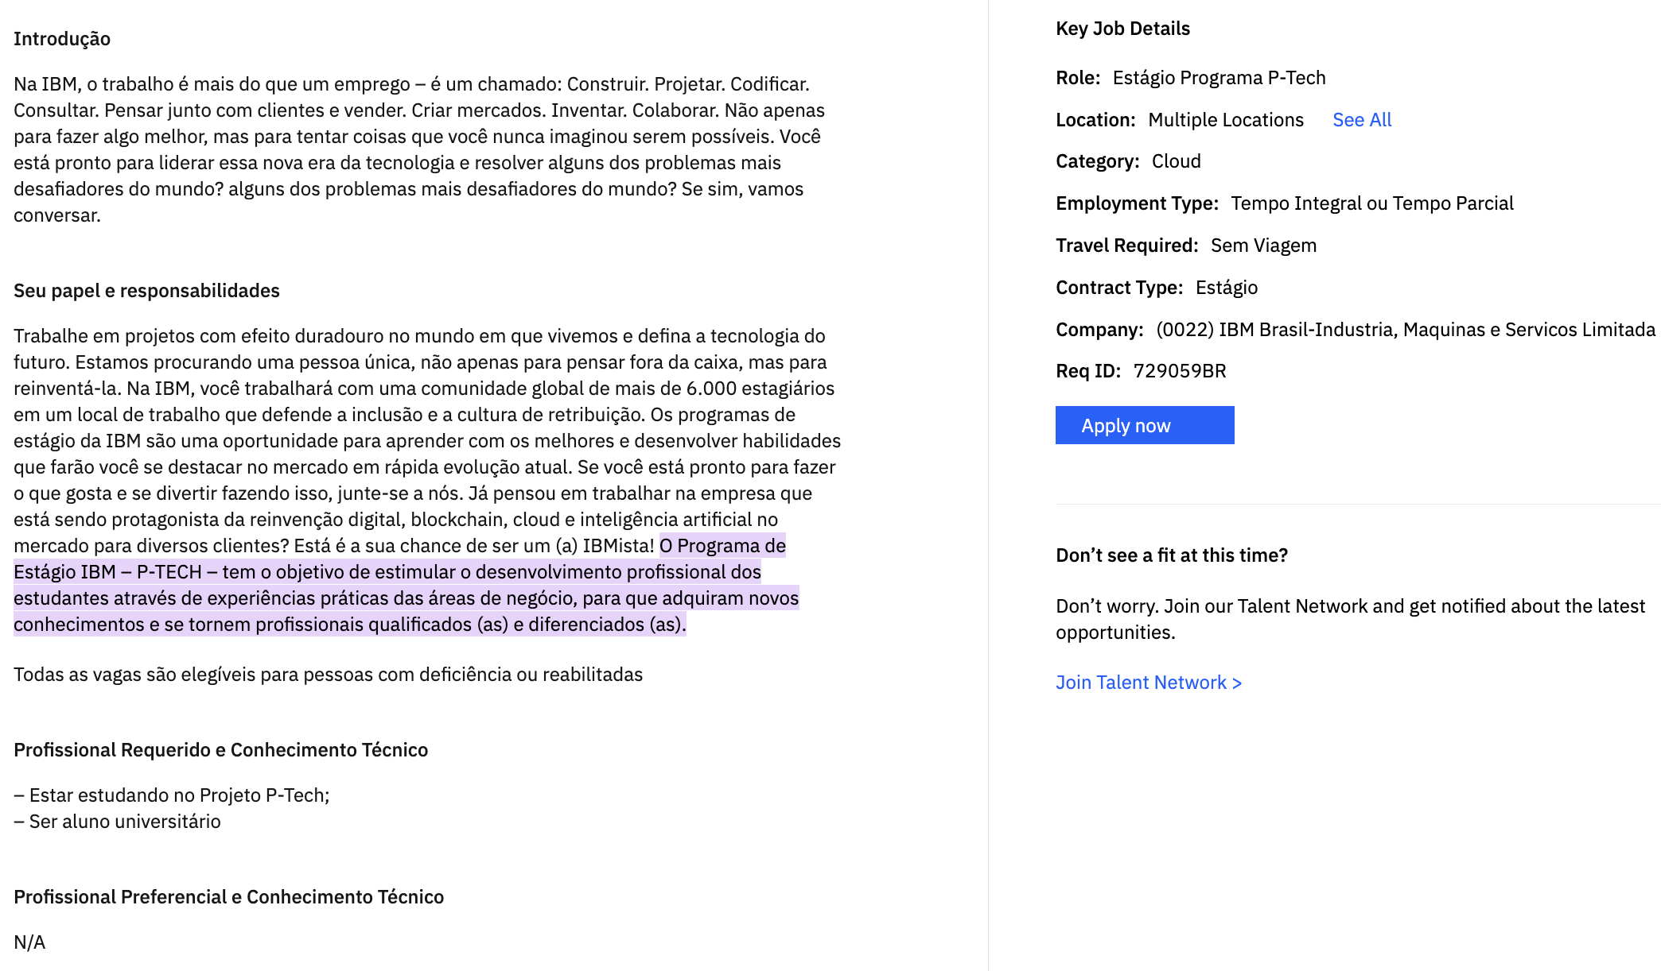
Vagas de estágio na
7. Requisitos Gerais para Estágios na IBM
Formação: A maioria das vagas exige que você esteja matriculado em um curso de graduação relevante (Tecnologia da Informação, Engenharia, Ciências da Computação, Administração, etc.).
Idiomas: Muitas oportunidades na IBM exigem pelo menos inglês intermediário, dependendo da função.
Habilidades Técnicas: Se for para uma vaga técnica, conhecimento em áreas como programação, ciência de dados, machine learning ou segurança cibernética pode ser necessário.
Links das vagas q podemos mostrar: Vaga do programa P-tech q a IBM tem https://careers.ibm.com/job/21091663/est-gio-programa-p-tech-hortol-ndia-br/#:~:text=O%20Programa%20de%20Est%C3%A1gio%20IBM,)%20e%20diferenciados%20(as).

Slide 33
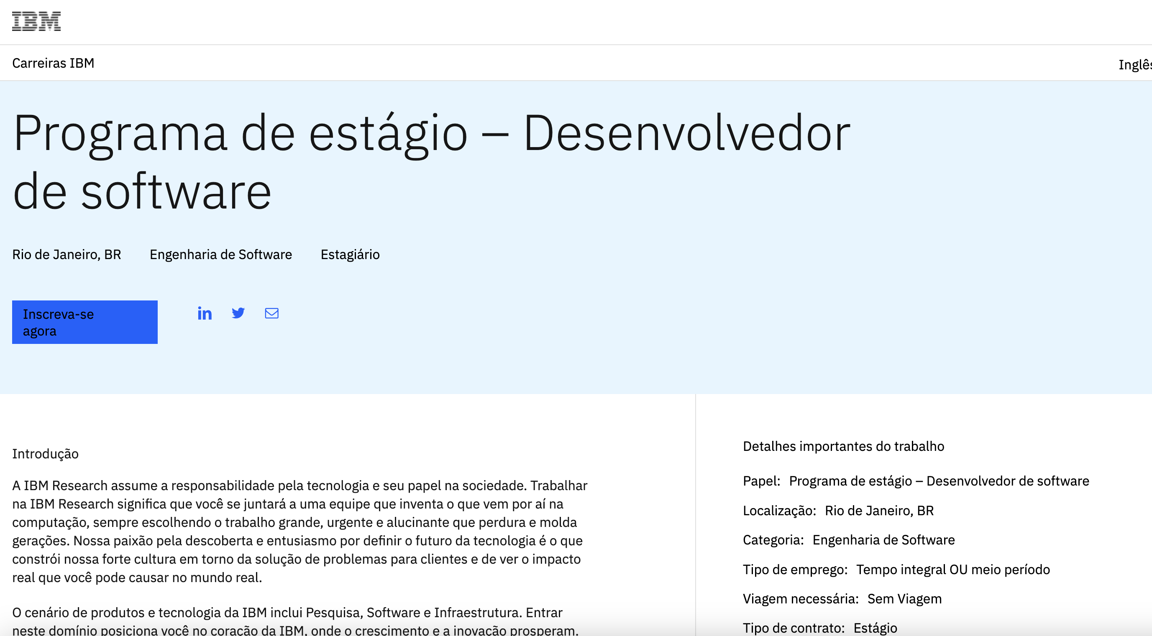
Vagas de estágio na
7. Requisitos Gerais para Estágios na IBM
Formação: A maioria das vagas exige que você esteja matriculado em um curso de graduação relevante (Tecnologia da Informação, Engenharia, Ciências da Computação, Administração, etc.).
Idiomas: Muitas oportunidades na IBM exigem pelo menos inglês intermediário, dependendo da função.
Habilidades Técnicas: Se for para uma vaga técnica, conhecimento em áreas como programação, ciência de dados, machine learning ou segurança cibernética pode ser necessário.
Links das vagas q podemos mostrar: https://careers.ibm.com/job/21150640/intern-program-software-developer-rio-de-janeiro-br/?codes=WEB_SEARCH_NA

Slide 34
Meu objetivo de futuro…
Zazá
Assumir uma posição Liderança LA, palestrar e publicar livros e artigos
Plano
5 anos
Tornar-me referência na minha área, assumir um papel de liderança na equipe e ser reconhecida pela expertise na arquitetura dos projetos.
Isa

Slide 35
Meu objetivo de futuro…
Zazá
Assumir uma posição executiva/DE
Plano
10 anos
Contribuir para a inovação no setor de tecnologico, como liderar a criação ou evolução de produtos.
Isa

Slide 36

Próximos passos para atingir seu objetivo?
Cursos/Conhecimento
Projetos Estratégicos
Apresentações para executivos
Participação em foruns

Slide 37

Seu momento… Perguntas?

Slide 38

Muito obrigado!
Alexandre Zanetti (Zazá)
alexandre.zanetti@br.ibm.com
55 (11) 98539-4632
IBM Customer Success Manager Architect
Isabella Ferreira da Silva
isabella.silva@ibm.com
IBM Automation Software Specialist
Deixe sua opinião!

Slide 39
Senta que lá vem história …
Zazá
Como fui trabalhar na Argentina,
Peru,
Ny...

Slide 40
Senta que lá vem história …
Zazá
O dia em que o cliente pediu para eu trocar de área na firma...

Slide 41
Senta que lá vem história …
Zazá
Um cliente difícil que pediu para eu abrir a câmera...

Slide 42
Senta que lá vem história …
Zazá
Situação que fui retirado do projeto por não concordar com a estratégia...

Slide 43
Senta que lá vem história …
Zazá
Situação do Produto em HA porem somente com um Hardware...

Slide 44
Senta que lá vem história …
Zazá
Fazer a curva rápida com o caminhão e alguns caírem...

Slide 45
Senta que lá vem história …
Zazá
Rapaiz...

Slide 46
Muito obrigado!
Alexandre Zanetti (Zazá)
alexandre.zanetti@br.ibm.com
55 (11) 98539-4632
IBM Customer Success Manager Architect
Isabella Ferreira da Silva
isabella.silva@ibm.com
IBM Automation Software Specialist
Deixe sua opinião!

Slide 47
FIM

Slide 48
Dicas e Perguntas
KISS
Relacionamentos
Cielo método
Pensamento positivo
Falta de conhecimento de teoria

Slide 49
Panorama do Mercado de TI
Panorama do Mercado de TI: Mostre as oportunidades de carreira, áreas em alta, setores que mais demandam profissionais de TI, tanto no Brasil quanto globalmente.

Slide 50
Principais Habilidades e Competências
Principais Habilidades e Competências: Discuta as hard skills (como linguagens de programação, banco de dados, segurança cibernética) e soft skills (como comunicação, trabalho em equipe, gestão de projetos) que são essenciais para quem quer crescer na área.

Slide 51
Tendências Tecnológicas
Tendências Tecnológicas: Aborde tecnologias emergentes, como computação em nuvem, IA, blockchain, Internet das Coisas (IoT), e como essas tecnologias estão moldando o futuro das carreiras em TI.

Slide 52
Importância do Networking e Comunidades de TI
Importância do Networking e Comunidades de TI: Fale sobre a importância de fazer parte de comunidades, eventos, e de construir uma rede de contatos, seja local ou globalmente.

Slide 53
A Realidade do Trabalho Remoto em TI
A Realidade do Trabalho Remoto em TI: Como a pandemia moldou o trabalho remoto e como isso impacta as oportunidades de carreira e a dinâmica do trabalho na área.

Slide 54
Equilíbrio entre Vida Pessoal e Trabalho em TI
Equilíbrio entre Vida Pessoal e Trabalho em TI: Aborde a cultura de longas horas de trabalho e como encontrar um equilíbrio saudável, além de práticas de bem-estar no setor de tecnologia.

Slide 55
Dicas para Iniciantes em TI
Dicas para Iniciantes em TI: Para aqueles que estão começando, fale sobre cursos introdutórios, como escolher uma área, a importância de construir projetos próprios, e como entrar no mercado de trabalho.

Slide 56
A Realidade do Trabalho Remoto em TI
AA

